Slide 1




PROYECTO
BASES DE DATOS
DANIEL GARRIDO
VANESSA LOPEZ
JUAN ZUBIAGA

Slide 2

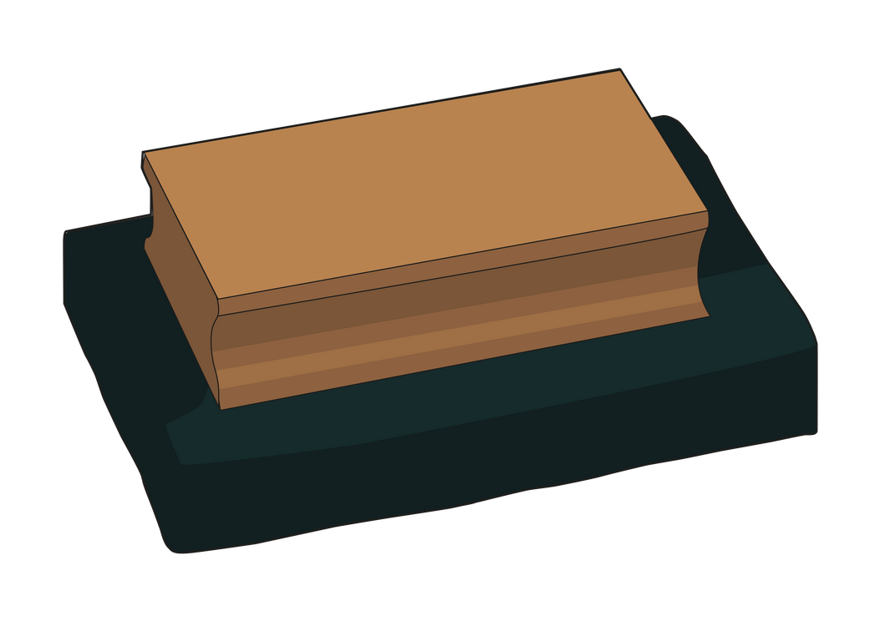


PASOS
1– PLANIFICACIÓN DE TABLAS Y RELACIONES
2– CREACIÓN DE TABLAS EN SQL
3– TRATAMIENTO DE DATOS EN PYTHON
CREACIÓN DE DATAFRAMES
CONVERSIÓN A CSV
4– VINCULACIÓN CON BB.DD. EN EL SERVIDOR:
IMPORTACION DE CSV
LIBRERÍA PSYCOPG2
5–CONFIGURACIÓN FINAL Y CARGA EN LA NUBE
01

Slide 3
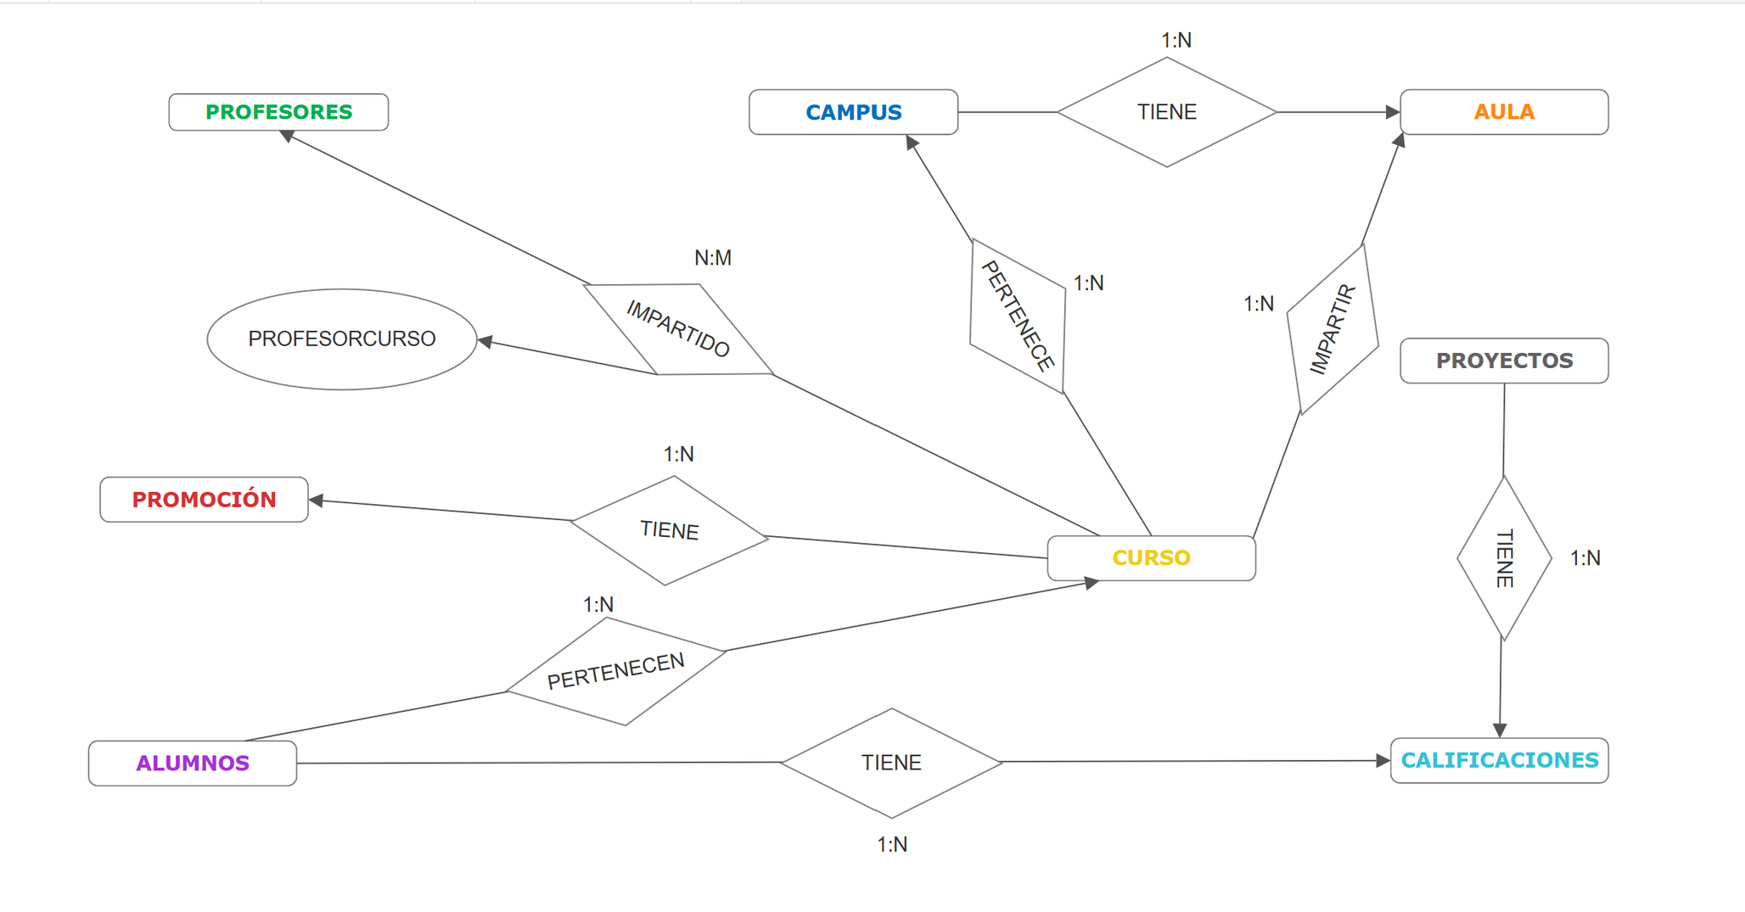

DIAGRAMA ENTIDAD-RELACIÓN
02

Slide 4

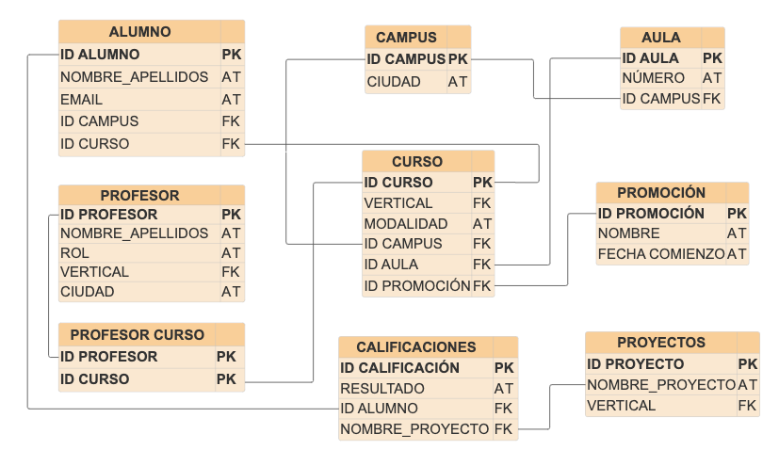
DIAGRAMA DE TABLAS
03

Slide 5

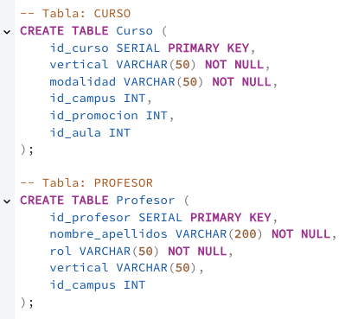
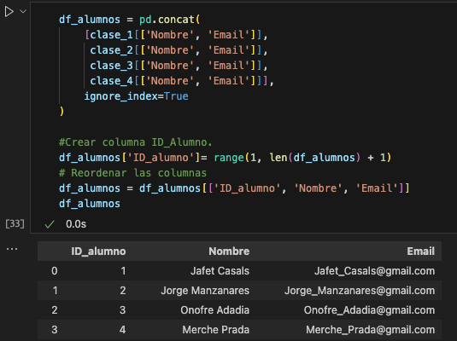
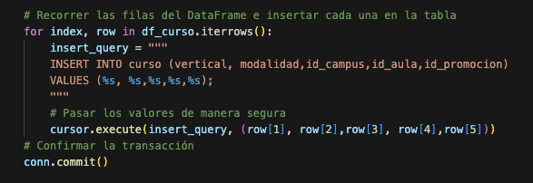
QUERIES DE CREACIÓN
04

Slide 6
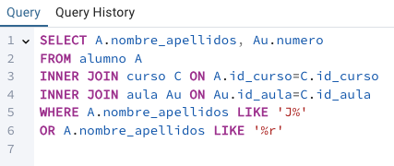
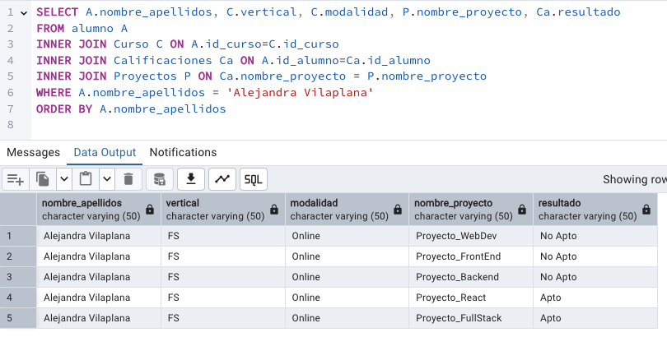
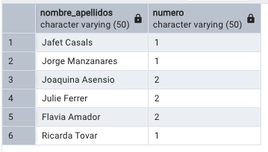
CONSULTAS Y BÚSQUEDAS
04

Slide 7
ESCALABILIDAD
INDEPENDENCIA DE LAS TABLAS: CADA ENTIDAD TIENE SU PROPIA TABLA CON RELACIONES BIEN DEFINIDAS. - SE PUEDEN AGREGAR NUEVAS ENTIDADES O REGISTROS SIN ALTERAR LAS EXISTENTES.
SOPORTE PARA EXPANSIONES:
SE PUEDEN AGREGAR NUEVAS UBICACIONES, CURSOS O ALUMNOS CON UN ID ÚNICO.
RELACIONAR LOS NUEVOS CURSOS CON UN NUEVO CAMPUS O UNA NUEVA VERTICAL SIMPLEMENTE REQUIERE DEFINIR SU ID EN LA TABLA CORRESPONDIENTE.
AISLAMIENTO DE RESPONSABILIDADES: TABLAS INTERMEDIAS COMO PROFESOR_CURSO ASEGURAN QUE SE PUEDAN ESCALAR LAS RELACIONES (UN PROFESOR CON MÚLTIPLES CURSOS O UN CURSO CON VARIOS PROFESORES) SIN ALTERAR LAS TABLAS BASE.
SUPUESTO 1 : UN NUEVO CAMPUS
-NUEVO REGISTRO EN CAMPUS CON
SUS CARACTERÍSTICAS
-ASIGNARLE UNA PROMOCIÓN, AULA Y ALUMNOS, SIN TENER QUE ALTERAR NADA, SOLO AÑADIR.
SUPUESTO 2 : ALUMNO QUE SE VA A MITAD DE CURSO
-SE PODRÍA AÑADIR UNA COLUMNA ‘ESTAD0’ EN ALUMNOS, O SIMPLEMENTE ELIMINAR SUS REGISTROS.
-MINIMO IMPACTO EN LAS DEMÁS TABLAS.
05

Slide 8

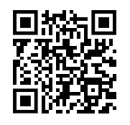

MUCHAS GRACIAS
¿ALGUNA PREGUNTA?

